Slide 1


Τεχνολογία & Ποιοτικός Έλεγχος Γάλακτος και Γαλακτοκομικών Προϊόντων
Ενότητα 3 (Μέρος Β): Υγιεινή και ποιότητα της παραγωγής.
Ελένη Μαλισσιόβα,
Καθηγήτρια Εφαρμογών,
Τμήμα Τεχνολογίας Τροφίμων,
T.E.I. Θεσσαλίας

Slide 2

Άδειες Χρήσης
Το παρόν εκπαιδευτικό υλικό υπόκειται σε άδειες χρήσης Creative Commons.
Για εκπαιδευτικό υλικό, όπως εικόνες, που υπόκειται σε άλλου τύπου άδειας χρήσης, η άδεια χρήσης αναφέρεται ρητώς.

Slide 3
Χρηματοδότηση
Το παρόν εκπαιδευτικό υλικό έχει αναπτυχθεί στα πλαίσια του εκπαιδευτικού έργου του διδάσκοντα.
Το έργο υλοποιείται στο πλαίσιο του Επιχειρησιακού Προγράμματος «Εκπαίδευση και Δια Βίου Μάθηση» και συγχρηματοδοτείται από την Ευρωπαϊκή Ένωση (Ευρωπαϊκό Κοινωνικό Ταμείο) και από εθνικούς πόρους.

Slide 4
Σκοποί ενότητας
Εξοικείωση σπουδαστών με παράγοντες που επηρεάζουν την υγιεινή του γάλακτος κατά την παραγωγή, συλλογή, συντήρηση και μεταφορά του.
Παρουσίαση δοκιμών ποιοτικού ελέγχου γάλακτος.
Υγιεινή και ποιότητα της παραγωγής

Slide 5
Περιεχόμενα ενότητας
Παραγωγή,
Συλλογή και συντήρηση,
Μεταφορά,
Σταθμοί συγκέντρωσης & Ψύξης,
Ποιοτικός έλεγχος γάλακτος,
Υγιεινή και ποιότητα της παραγωγής

Slide 6
ΥΓΙΕΙΝΗ & ΠΟΙΟΤΗΤΑ
ΠΑΡΑΓΩΓΗ
ΣΥΛΛΟΓΗ & ΣΥΝΤΗΡΗΣΗ
ΜΕΤΑΦΟΡΑ
ΣΤΑΘΜΟΙ ΣΥΓΚΕΝΤΡΩΣΗΣ - ΨΥΞΗΣ
ΠΟΙΟΤΙΚΟΣ ΕΛΕΓΧΟΣ ΓΑΛΑΚΤΟΣ
Υγιεινή και ποιότητα της παραγωγής

Slide 7
ΠΑΡΑΓΩΓΗ ΓΑΛΑΚΤΟΣ
ΥΓΕΙΑ ΤΩΝ ΖΩΩΝ
ΥΓΙΕΙΝΗ ΤΗΣ ΑΜΕΛΞΗΣ
ΔΙΑΤΡΟΦΗ ΖΩΩΝ – ΝΕΡΟ
ΕΥΖΩΙΑ ΖΩΩΝ
ΠΕΡΙΒΑΛΛΟΝ
Υγιεινή και ποιότητα της παραγωγής

Slide 8
Υγεία των ζώων (1 από 4)
ΠΡΟΛΗΨΗ ΕΙΣΟΔΟΥ ΝΟΣΗΜΑΤΟΣ
Αγορά ζώων γνωστής προέλευσης
Διασφάλιση μεταφοράς ζώων χωρίς μεταφορά νοσημάτων
Οριοθέτηση χώρων
Ελαχιστοποίηση παρουσίας ανθρώπων & ζώων ξένων προς την εκτροφή
Εφαρμογή προγράμματος αποπαρασίτωσης
Χρήση εξοπλισμού γνωστής προέλευσης
Υγιεινή και ποιότητα της παραγωγής

Slide 9
Υγεία των ζώων (2 από 4)
2. ΠΡΟΓΡΑΜΜΑ ΔΙAΧΕΙΡΙΣΗΣ ΥΓΕΙΑΣ ΖΩΩΝ
Σύστημα ταυτοποίησης ζώων – Ιχνηλασιμότητα
Ανάπτυξη προγράμματος υγείας των ζώων
Τακτικός έλεγχος συμπτωμάτων
Θεραπεία νοσούντων ζώων
Διαχωρισμός νοσούντων και υπό φαρμακευτική αγωγή ζώων
Αρχείο θεραπειών
Διαχείριση ζωανρωπονόσων
Υγιεινή και ποιότητα της παραγωγής

Slide 10
Υγεία των ζώων (3 από 4)
3. ΧΡΗΣΗ ΕΓΚΕΚΡΙΜΕΝΩΝ ΧΗΜΙΚΩΝ ΟΥΣΙΩΝ & ΚΤΗΝΙΑΤΡΙΚΩΝ ΦΑΡΜΑΚΩΝ
Χρήση χημικών ουσιών σύμφωνα με οδηγίες, δοσολογία,χρόνους αναμονής
Συνατγογράφηση από κτηνίατρο
Ασφαλής αποθήκευση φαρμάκων και υπεύθυνη χρήση
Υγιεινή και ποιότητα της παραγωγής

Slide 11
Υγεία των ζώων (4 από 4)
4. ΣΥΝΕΧΗΣ ΕΠΙΜΟΡΦΩΣΗ ΤΟΥ ΠΡΟΣΩΠΙΚΟΥ
Για τη διάγνωση και τον χειρισμό των ασθενών ζώων
Επιμόρφωση για ανταπόκριση στα καθήκοντα
Επιλογή προέλευσης πληροφόρησης
Υγιεινή και ποιότητα της παραγωγής

Slide 12
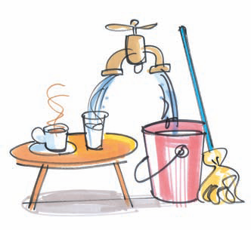
Υγιεινή της άμελξης (1 από 5)
1. ΔΙΑΣΦΑΛΙΣΗ ΤΗΣ ΑΤΡΑΥΜΑΤΙΚΗΣ ΑΜΕΛΞΗΣ
Ταυτοποίηση ζώων
Προετοιμασία μαστών για άμελξη
Ορθή πρακτική άμελξης
Διαχωρισμός γάλακτος νοσούντων ή υπό θεραπεία
Σωστά εγκατεστημένος και συντηρημένος εξοπλισμός
Εξασφάλιση καθαρού νερού
Υγιεινή και ποιότητα της παραγωγής

Slide 13
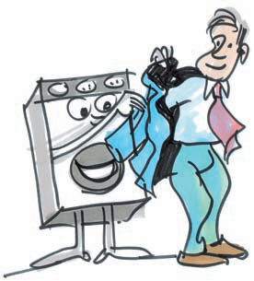
Υγιεινή της άμελξης (2 από 5)
2. ΔΙΑΣΦΑΛΙΣΗ ΤΗΣ ΑΜΕΛΞΗΣ ΣΕ ΥΓΙΕΙΝΕΣ ΣΥΝΘΗΚΕΣ
Καθαρό περιβάλλον σταβλισμού
Καθαρός χώρος αρμεκτηρίου
Τήρηση κανόνων υγιεινής από τους αμελκτές
Υγιεινή και ποιότητα της παραγωγής

Slide 14
Υγιεινή της άμελξης (3 από 5)
3. ΔΙΑΣΦΑΛΙΣΗ ΥΓΙΕΙΝΟΥ ΧΕΙΡΙΣΜΟΥ ΓΑΛΑΚΤΟΣ
Ψύξη γάλακτος άμεσα
Καθαρή αίθουσα γάλακτος
Κατάλληλος εξοπλισμός
Εύκολη πρόσβαση στην αίθουσα γάλακτος
Υγιεινή και ποιότητα της παραγωγής

Slide 15
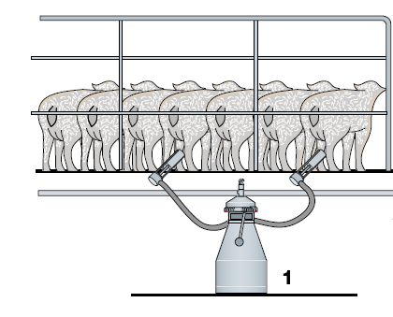
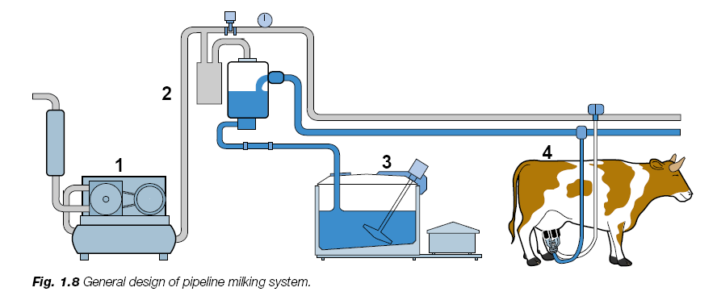
Υγιεινή της άμελξης (4 από 5)
Υγιεινή και ποιότητα της παραγωγής

Slide 16
Υγιεινή της άμελξης (5 από 5)
Υγιεινή και ποιότητα της παραγωγής

Slide 17
ΔΙΑΤΡΟΦΗ ΖΩΩΝ
1. ΔΙΑΣΦΑΛΙΣΗ ΠΟΙΟΤΗΤΑΣ ΖΩΟΤΡΟΦΩΝ & ΝΕΡΟΥ
Κάλυψη διατροφικών αναγκών
Καλής ποιότητας και ελεγμένο νερό
Ξεχωριστό εξοπλισμό για χορήγηση χημικών και τροφής
Ζωοτροφές με ορθή χρήση φυροπροστατευτικών
Υγιεινή και ποιότητα της παραγωγής

Slide 18
ΔΙΑΤΡΟΦΗ ΖΩΩΝ
2. ΟΡΘΗ ΑΠΟΘΗΚΕΥΣΗ ΖΩΟΤΡΟΦΩΝ
Διαχωρισμός ζωοτροφών για διαφορετικά είδη ζώων
Αποφυγή επιμολύνσεων κατά την αποθήκευση
Απόρριψη μουχλιασμένων ζωοτρόφων
Υγιεινή και ποιότητα της παραγωγής

Slide 19
ΔΙΑΤΡΟΦΗ ΖΩΩΝ
3. ΙΧΝΗΛΑΣΙΜΟΤΗΤΑ ΖΩΟΤΡΟΦΩΝ
Διασφάλιση ποιότητας από τους προμηθευτές
Αρχεία εισαγόμενων ζωοτροφών και κατανάλωσης τους
Υγιεινή και ποιότητα της παραγωγής

Slide 20
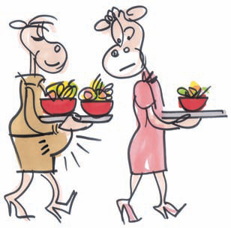
ΕΥΖΩΙΑ ΖΩΩΝ
1. ΔΙΑΣΦΑΛΙΣΗ ΖΩΩΝ ΤΑΙΣΜΕΝΩΝ & ΠΟΤΙΣΜΕΝΩΝ
Ικανή ποσότητα τροφής και νερού
Κάλυψη φυσιολογικών διατροφικών αναγκών
Προστασία από τοξικές ουσίες
Τακτικός έλεγχος νερού
Υγιεινή και ποιότητα της παραγωγής

Slide 21
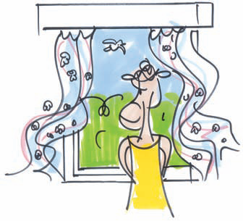
ΕΥΖΩΙΑ ΖΩΩΝ
2. ΔΙΑΣΦΑΛΙΣΗ ΚΑΤΑΛΛΗΛΩΝ ΣΥΝΘΗΚΩΝ ΔΙΑΒΙΩΣΗΣ
Σχεδιασμός και κατασκευή κτιρίων
Επαρκείς χώροι σταβλισμού
Προστασία ζώων από δυσμενείς καιρικές συνθήκες
Επαρκής αερισμός
Αντιολισθηρά δάπεδα
Υγιεινή και ποιότητα της παραγωγής

Slide 22
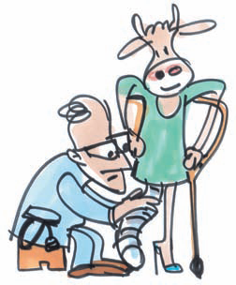
ΕΥΖΩΙΑ ΖΩΩΝ
3. ΠΡΟΣΤΑΣΙΑ ΖΩΩΝ ΑΠΌ ΠΟΝΟ, ΤΡΑΥΜΑΤΙΣΜΟ Ή ΝΟΣΗΜΑΤΑ
Πρόγραμμα διαχείρισης υγείας ζώων
Προστασία ζώων από χωλότητες
Τακτική άμελξη
Μη πρόκληση αναίτιου πόνου
Σωστός προγραμματισμός αναπαραγωγής
Σωστός χειρισμός ζώων προς πώληση
Αποφυγή πόνου κατά την σφαγή
Ορθή πρακτική άμελξης
Υγιεινή και ποιότητα της παραγωγής

Slide 23
ΕΥΖΩΙΑ ΖΩΩΝ
4. ΠΡΟΣΤΑΣΙΑ ΖΩΩΝ ΑΠΌ ΦΟΒΟ
Εκπαίδευση προσωπικού για χειρισμό των ζώων
5. ΕΞΑΣΦΑΛΙΣΗ ΚΑΤΑΛΛΗΛΟΥ ΠΕΡΙΒΑΛΛΟΝΤΟΣ ΓΙΑ ΚΆΘΕ ΕΙΔΟΣ ΖΩΩΝ
Δυνατότητα δραστηριότητας (θηλασμός, οχείες, συζεύξεις κλπ)
Υγιεινή και ποιότητα της παραγωγής

Slide 24
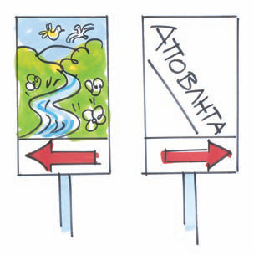
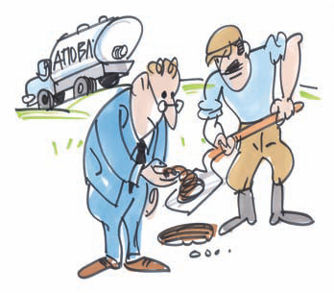
ΠΕΡΙΒΑΛΛΟΝ
1. ΣΥΣΤΗΜΑ ΔΙΑΧΕΙΡΙΣΗΣ ΑΠΟΒΛΗΤΩΝ
Χειρισμός αποβλήτων χωρίς ρύπανση περιβάλλοντος
Διαχείριση καλλιεργειών με τρόπο ώστε να αποφεύγεται η ρύπανση από απόβλητα λόγω εκροής
Υγιεινή και ποιότητα της παραγωγής

Slide 25
ΠΕΡΙΒΑΛΛΟΝ
2. ΠΡΑΚΤΙΚΕΣ ΧΩΡΙΣ ΔΥΣΜΕΝΗ ΕΠΙΔΡΑΣΗ ΣΤΟ ΠΕΡΙΒΑΛΛΟΝ
Χρήση χημικών που δεν επιβαρύνουν το περιβάλλον
Υγιεινή και ποιότητα της παραγωγής

Slide 26
ΣΥΛΛΟΓΗ & ΣΥΝΤΗΡΗΣΗ ΓΑΛΑΚΤΟΣ
Συλλογή αμέσως μετά την άμελξη, με τέτοιο τρόπο ώστε:
Να αποφεύγεται η μικροβιακή επιμόλυνση του ( σκεύη, σκόνη,
έντομα κλπ)
2. Να προστατεύεται από χημική επιμόλυνση
3. Να παρεμποδίζεται ο πολλαπλασιασμός της μικροχλωρίδας
του ( ψύξη και όχι χρήση χημικών συντηρητικών)
Υγιεινή και ποιότητα της παραγωγής

Slide 27
ΣΥΛΛΟΓΗ & ΣΥΝΤΗΡΗΣΗ ΓΑΛΑΚΤΟΣ
Η συλλογή μπορεί να γίνει σε:
Γαλακτοδοχεία
2. Δεξαμενές – Παγολεκάνες
ΚΑΘΑΡΙΣΜΟΣ ΚΑΙ ΕΞΥΓΙΑΝΣΗ ΕΞΟΠΛΙΣΜΟΥ
Υγιεινή και ποιότητα της παραγωγής

Slide 28
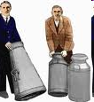
ΣΥΛΛΟΓΗ & ΣΥΝΤΗΡΗΣΗ ΓΑΛΑΚΤΟΣ
Η συλλογή μπορεί να γίνει σε Γαλακτοδοχεία:
Καθαρά (ατμός ή απολυμαντικά)
Πωματισμένα
Αποθηκεύονται σε ειδικό χώρο
Ανοξείδωτο μέταλλο ή πλαστικό
Υλικό που δεν αφήνει κατάλοιπα στο γάλα
Εύκολος καθαρισμός
Αποθήκευση υπό ψύξη εάν η συλλογή πέρα των 2 ωρών.
Υγιεινή και ποιότητα της παραγωγής

Slide 29
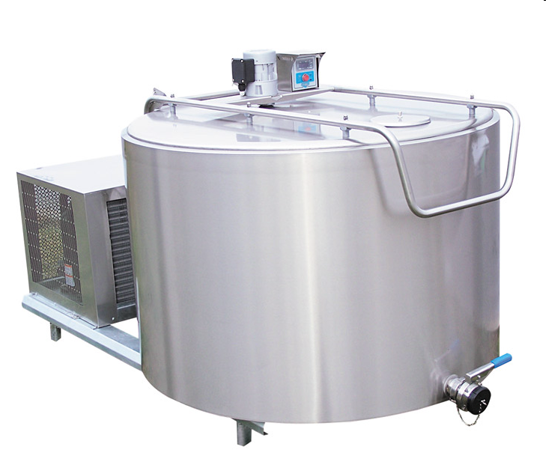
ΣΥΛΛΟΓΗ & ΣΥΝΤΗΡΗΣΗ ΓΑΛΑΚΤΟΣ
Η συλλογή μπορεί να γίνει σε Παγολεκάνες:
Όταν η παραγωγή είναι μεγάλη, χρησιμοποιούνται δεξαμενές
αυτοδύναμου ψύξης
Μπορεί να συνδέεται με το αλμεκτικό σύστημα
Μπορεί να γίνεται με το χέρι η μεταφορά του γάλακτος
Υγιεινή και ποιότητα της παραγωγής

Slide 30
ΣΥΛΛΟΓΗ & ΣΥΝΤΗΡΗΣΗ ΓΑΛΑΚΤΟΣ
ΚΑΘΑΡΙΣΜΟΣ ΚΑΙ ΕΞΥΓΙΑΝΣΗ ΕΞΟΠΛΙΣΜΟΥ
Έκπλυση σκευών με άφθονο νερό
Καθαρισμός με κατάλληλο απορρυπαντικό
Εξυγίανση με φυσικά (ατμός) ή χημικά (απολυμαντικά) μέσα
Έκπλυση με άφθονο νερό
Απορρυπαντικά: διάλυμα NaOH (12%) ή μίγμα αλάτων
νατρίου
Απολυμαντικά:
Χλωριούχα άλατα (Ca, Na), 50-100 ppm
ελεύθερου χλωρίου και χρόνο δράσης τουλάχιστον 1min
Ενώσεις Ιωδίου (ιωδοφόρα), 10-20 ppm
Χλωραμίνες, 50-100ppm
Τεταρτογενείς ενώσεις αμμωνίου , 20-300ppm
Υγιεινή και ποιότητα της παραγωγής

Slide 31
ΜΕΤΑΦΟΡΑ ΓΑΛΑΚΤΟΣ
Η μεταφορά μπορεί να γίνει με:
Γαλακτοδοχεία
2. Οχήματα – Βυτία
Υγιεινή και ποιότητα της παραγωγής

Slide 32
ΜΕΤΑΦΟΡΑ ΓΑΛΑΚΤΟΣ
ΓΑΛΑΚΤΟΔΟΧΕΙΑ
Χωρητικότητας συνήθως 20 κιλά
Παραλαμβάνονται με όχημα αποκλειστικά για αυτή την εργασία
Γάλα προστατευμένο από ηλιακή ακτινοβολία
Τα γαλακτοδοχεία καθαρίζονται και απολυμαίνονται στο σταθμό συγκέντρωσης
Ενδείκνυται για μικρές αποστάσεις γιατί το γάλα δεν ψύχεται κατά
την μεταφορά (2h)
Υγιεινή και ποιότητα της παραγωγής

Slide 33
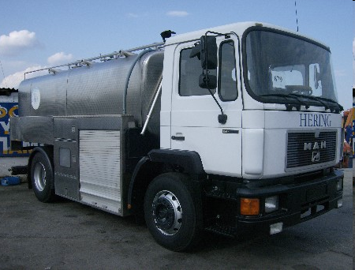
ΜΕΤΑΦΟΡΑ ΓΑΛΑΚΤΟΣ
ΟΧΗΜΑΤΑ - ΒΥΤΙΑ
Ισοθερμικά ή ψυχόμενα
Όχημα βυτίο αποκλειστικά για αυτή την εργασία
Καθαρίζονται και απολυμαίνονται στο σταθμό συγκέντρωσης
Υγιεινή και ποιότητα της παραγωγής

Slide 34
ΣΤΑΘΜΟΙ ΣΥΓΚΕΝΤΡΩΣΗΣ ΚΑΙ ΨΥΞΗΣ ΓΑΛΑΚΤΟΣ
Εξυπηρετούν παραγωγούς μια περιοχής
Ψύξη με εναλλάκτες θερμότητας
Γίνεται η πρώτη διαλογή (δοκιμές παραδοχής, οργανοληπτικός)
Ιχνηλασιμότητα
Υγιεινή και ποιότητα της παραγωγής

Slide 35
ΣΤΑΘΜΟΙ ΣΥΓΚΕΝΤΡΩΣΗΣ ΚΑΙ ΨΥΞΗΣ ΓΑΛΑΚΤΟΣ
Υγιεινή και ποιότητα της παραγωγής

Slide 36
ΠΟΙΟΤΙΚΟΣ ΕΛΕΓΧΟΣ ΓΑΛΑΚΤΟΣ
ΔΟΚΙΜΕΣ ΝΩΠΟΤΗΤΑΣ
ΕΛΕΓΧΟΣ ΥΓΙΕΙΝΗΣ
ΕΛΕΓΧΟΣ ΧΗΜΙΚΗΣ ΣΥΣΤΑΣΗΣ
Υγιεινή και ποιότητα της παραγωγής

Slide 37
ΔΟΚΙΜΕΣ ΝΩΠΟΤΗΤΑΣ
ΠΡΟΣΔΙΟΡΙΣΜΟΣ ΟΞΥΤΗΤΑΣ
Η οξύτητα είναι μια από τις πλέον σημαντικές ιδιότητες του γάλακτος για τον προσδιορισμό της νωπότητας του.
Μπορεί να διαπιστωθεί:
Υποκειμενικά με την όσφρηση
Αντικειμενικά με άμεσες ή με έμμεσες μεθόδους προσδιορισμού
Υγιεινή και ποιότητα της παραγωγής

Slide 38
Προσδιορισμός νωπότητας
Άμεσες μέθοδοι:
ενεργός οξύτητα: pH (ταινίες , pHμετρο)
ολική οξύτητα: ογκομέτρηση
Έμμεσες μέθοδοι:
δοκιμή βρασμού
αλιζαρόλης
δοκιμή αλκοόλης
δοκιμή κυανού βρωμοθυμόλης
Υγιεινή και ποιότητα της παραγωγής

Slide 39
Προσδιορισμός νωπότητας
Το pH του φυσιολογικού γάλακτος κυμαίνεται από 6.5-6.8 με μέση τιμή το 6.6.
Είναι ελαφρώς όξινο και αυτό οφείλεται κυρίως σε κάποια συστατικά του (πρωτεΐνες, κιτρικά άλατα κλπ).
Είδος γάλακτος | Εύρος pH
Αγελαδινό | 6.5- 6.7
Πρόβειο | 6.5-6.8
Γίδινο | 6.5- 6.7
Υγιεινή και ποιότητα της παραγωγής

Slide 40
Μεταβολές pH
προκαλούνται με τη ζύμωση της λακτόζης σε γαλακτικό οξύ με τη δράση οξυγαλακτικών βακτηρίων που αναπτύσσονται ή από άλλες μεταβολές στη σύνθεση του.
Το γαλακτικό οξύ είναι αυτό που κυρίως χρησιμοποιούμε στις μεθόδους ογκομέτρησης, βασιζόμενοι στην ποσότητα αλκάλεως που απαιτείται για την εξουδετέρωση του.
Υγιεινή και ποιότητα της παραγωγής

Slide 41
Τιμές pH
όξινο γάλα <6
Πρωτόγαλα : 6 (πήζει με βρασμό)
σε μαστίτιδα >6.8
Το pH μεταβάλλεται κατά τις διάφορες επεξεργασίες που εφαρμόζονται
Υγιεινή και ποιότητα της παραγωγής

Slide 42
ΕΛΕΓΧΟΣ ΥΓΙΕΙΝΗΣ
ΜΕΘΟΔΟΙ ΠΟΥ ΠΡΟΣΔΙΟΡΙΖΟΥΝ ΑΠΟΙΚΙΕΣ
(plate count method)
ΜΙΚΡΟΣΚΟΠΙΚΕΣ ΜΕΘΟΔΟΙ
ΜΕΘΟΔΟΙ ΠΟΥ ΠΡΟΣΔΙΟΡΙΖΟΥΝ ΜΙΚΡΟΒΙΑΚΗ
ΔΡΑΣΤΗΡΙΟΤΗΤΑ
ΠΡΟΣΔΙΟΡΙΣΜΟΣ ΕΙΔΙΚΩΝ ΟΜΑΔΩΝ ΜΙΚΡΟΒΙΩΝ
(κολοβακτηριοειδών κλπ)
ΔΟΚΙΜΕΣ ΜΑΣΤΙΤΙΔΑΣ
ΔΟΚΙΜΕΣ ΚΑΘΑΡΟΤΗΤΑΣ
ΕΛΕΓΧΟΣ ΡΥΠΑΝΤΩΝ (αντιβιοτικά, μυκοτοξίνες, περιβαλλοντικοί ρυπαντές)
Υγιεινή και ποιότητα της παραγωγής

Slide 43
ΕΛΕΓΧΟΣ ΥΓΙΕΙΝΗΣ
ΜΙΚΡΟΣΚΟΠΙΚΕΣ ΜΕΘΟΔΟΙ:
Άμεση μικροσκοπική μέθοδος → ποσότητα γάλακτος απλώνεται σε
αντικειμενοφόρο πλάκα και μετά από χρώση αριθμούνται τα βακτήρια (και τα νεκρά)
με μικροσκόπηση
2. Άμεση τεχνική φθορίζοντος φίλτρου → διηθείται ποσότητα γάλακτος σε φίλτρο
που κατακρατά βακτήρια και μετά από χρώση με φθορίζουσα χρωστική αριθμούνται
τα βακτήρια με μικροσκόπιο φθορισμού
3. Τεχνική Bactoscan → λύση σωματικών κυττάρων και μικυλλίων καζεΐνης,
απομάκρυνση με φυγοκέντρηση, χρώση με φθορίζουσα χρωστική και καταγραφή ως
παλμοί σε μικροσκόπιο φθορισμού (πλήρως αυτοματοποιημένη τεχνική)
Υγιεινή και ποιότητα της παραγωγής

Slide 44
ΕΛΕΓΧΟΣ ΧΗΜΙΚΗΣ ΣΥΣΤΑΣΗΣ
Λίπος → μέθοδος Gerber, αυτόματες αναλυτικές συσκευές
2. Αζωτούχες Ενώσεις → μέθοδος Kjeldahl, αυτόματες
αναλυτικές συσκευές
3. Στερεό υπόλειμμα άνευ λίπους (ΣΥΑΛ) → με τύπο εφόσον
γνωρίζουμε λίπος και ειδικό βάρος , αυτόματες αναλυτικές
συσκευές
Υγιεινή και ποιότητα της παραγωγής

Slide 45
Τέλος Ενότητας

